Slide 1
Vzdělávací program esafety – Bezpečné virtuální prostředí
eS 4.1 Online bezpečnostní rizika

Slide 2
Dnes se podíváme na…
nebezpečí plynoucí z nevhodného chování na internetu.
videa a kasuistiky související s různými projevy těchto rizik.
doporučení pro předcházení těmto rizikům.
právní souvislosti a důsledky.
ochranu profesionální reputace na internetu.

Slide 3
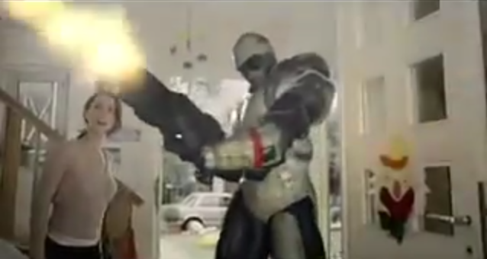
Jsou opravdu děti na internetu v bezpečí?
Ilustrativní video – jaká nebezpečí mohou na děti na internetu číhat?
Notes:
Video: http://www.tvspoty.cz/chrante-sve-deti-na-internetu-linka-bezpeci-online-internet-helpline/ (0:50)

Slide 4
Již víme, že sociální sítě jsou…
Prostředí plné rizik
Na většinu těchto rizik se v tomto modulu podíváme podrobněji.
Sociální sítě jsou ideálním prostředím pro celou řadu projevů rizikového chování:
Zveřejňování osobních údajů
Kyberšikana, projevy agrese
Kyberstalking
Kybergrooming
Sexting
Porušování autorských práv
Tvorba a sledování nevhodného obsahu
Vynecháme kyberšikanu a sexting (o těch podrobněji v modulu 6) a přidáme Netolismus - závislost

Slide 5
Netolismus
Někdy též netholismus je:
„psychická závislost na tzv. virtuálních drogách, mezi které patří internet, počítačové hry, televize, videa apod.“
Nejčastější závislosti:
Online komunikace/kybervztahy (seznamky, chaty, diskuze, IM, sociální sítě)
Online hry (nejčastěji tzv. MMORPG – hromadné online hry na hrdiny, např. World of Warcraft, Minecraft…)
Přetížení informacemi (sledování videí, vyhledávání informací, nekontrolované surfování…)
Ostatní (závislost na pornografických materiálech, online gambling, patologické nakupování…)
Notes:
MMORPG=Massively Multiplayer Online Role-Playing Game

Slide 6
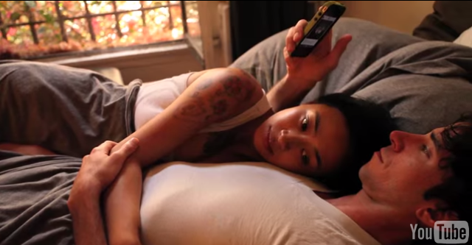
Netolismus
Prostředníkem závislosti může být počítač, ale i tablet nebo mobil.
Závislost na mobilních telefonech (tzv. nomofobie) začíná být vážným problémem současné společnosti.
Notes:
Video: https://www.youtube.com/watch?v=OINa46HeWg8 (2:10)

Slide 7
Netolismus
Až 61 % uživatelů internetu o sobě prohlašuje, že jsou závislí na internetu.
Nejohroženější skupinou jsou mladí lidé mezi 18 a 24 lety.
dailyinfographic.com/is-internet-addiction-real-infographic
Notes:
Zdroj celé infografiky: http://dailyinfographic.com/is-internet-addiction-real-infographic

Slide 8
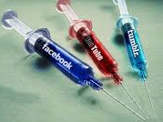
Netolismus
Nejčastější projevy závislosti:
několik hodin činnosti denně
při zákazu agresivita a nespokojenost
nespokojenost při odjezdu na víkend, kde není signál
zvyšování tolerance
neschopnost ovládat touhu po činnosti
lhaní svému okolí o době činnosti.
Nejznámější český případ – Michal Kolesa
Měl psychické problémy, které řešil komunikací přes internet. Často trávil na internetu i 20 hodin denně. Téměř nevycházel ven, nemyl se, neměnil si prádlo. Zemřel z blíže nezjištěných příčin.
Notes:
Více o českém případu: http://www.exotopedia.org/wiki/Michal_Kolesa

Slide 9
Zveřejňování osobních údajů
Asi nejrizikovějším chováním na internetu je sdělování svých osobních dat – a nejedná se jen o ta nejrizikovější (adresa, číslo účtu, hesla, telefony, atd.), ale i o běžné a na první pohled nedůležité údaje (co mě baví, kde pracuji, kde jsem na dovolené, co mám rád/a, atd.) – ty jsou totiž opravdovým klíčem k našemu soukromí.
Zodpovědná ochrana osobních údajů a schopnost rozpoznat neoprávněné nakládání s osobními údaji jiných osob patří mezi základní prvky digitální gramotnosti
Více o sdělování osobních údajů ve smyslu publikování na internetu v modulu 5 (aktivita 5.2 publikování online).

Slide 10
Zveřejňování osobních údajů
Do této sekce ale můžeme zařadit i problémy spojené s tzv. sociálním inženýrstvím
“způsob manipulace lidí za účelem provedení určité akce nebo získání určité informace“
Mnoho technik, které se zaměřují na lidskou nepozornost – manipulativním způsobem pak dokážou sociální inženýři z lidí dostat prakticky jakoukoli informaci…
Notes:
Definice převzatá z wikipedie - http://cs.wikipedia.org/wiki/Soci%C3%A1ln%C3%AD_in%C5%BEen%C3%BDrstv%C3%AD_(bezpe%C4%8Dnost)
Ukázka podvodného e-mailu - http://www.hoax.cz/cze/index.php?action=hoax_detail&id=743

Slide 11
Sociální inženýrství
Techniky:
Phishing (rybaření) – podvodné e-maily vyžadující vyplnění přístupových údajů (např. do internetového bankovnictví), často odkazují na podvodné stránky
IRV – telefonický phishing, hlasový automat odkazuje ke stažení spywaru atd.
Pharming – podvodné webové stránky (typicky internetbanking)
Baiting – zanechání infikovaného média na viditelném místě pro oběť (zapracuje zvědavost a oběť si stáhne spyware, ani o tom neví)
Spyware – monitorovací software (sleduje, co se na počítači dělá a data o tom posílá útočníkovi)
Nigerijské dopisy – lákání peněz pomocí různých lákavých nabídek úvěrů nebo hrou na city (příspěvek na nemocné děti)
Boti, osobní kontakt – snaží se vyvolat dojem důvěry jako při běžném hovoru

Slide 12
Phishing a pharming
V poslední době jsou velmi rozšířené podvody pomocí kombinace phishingu a pharmingu -
e-mail informuje například o nějaké chybě v systému a potřebě přihlásit se do účtu v internetovém bankovnictví, na které rovnou odkazuje, odkaz ale vede na podvodnou webovou stránku.
Příklady:
Česká pošta 1, 2
Česká spořitelna 1, 2
UPC
Komerční banka
a mnoho dalších
Případy tohoto typu už využívají velmi sofistikovaných metod – dříve stačilo dávat si pozor na e-maily s překlepy, dnes již podvody působí velmi důvěryhodně.
Notes:
Metodika na téma Ochrana osobních údajů a osobnosti k dispozici v materiálech ke kurzu a ke stažení zde: http://www.bezpecne-online.cz/viewdownload/3-materialy-pro-ucitele/63-ochrana-osobnich-udaju

Slide 13
Další nepříjemnosti spojené s elektronickou poštou
Nevyžádaná pošta – SPAM
Za spam označujeme nevyžádaná obchodní/reklamní sdělení (nabízí různé produkty, rychlé zbohatnutí, výhry, zázračné preparáty na hubnutí atd.), která nám chodí na e-maily, ale i jinou cestou.
Problematika spamu je od roku 2004 zakotvena v českém zákoně (zákon č. 480/2004 Sb., o některých službách informační společnosti, známý též jako antispamový zákon)
Zákon definuje 2 principy spammingu:
OPT-IN – nejdříve musí zákazník vyjádřit souhlas se zasíláním reklamních sdělení
OPT-OUT – obchodníci mohou nevyžádaná sdělení zasílat bez souhlasu, ale zákazník má možnost se ze zasílání kdykoliv odhlásit
V ČR je dle zákona uplatňován princip OPT-IN dokud se nestanu zákazníkem dané firmy, poté již princip OPT-OUT
Notes:
Plné znění zákona č. 480/2004 Sb.: http://www.sagit.cz/pages/sbirkatxt.asp?zdroj=sb04480&cd=76&typ=r

Slide 14
Spam v praxi
Pokud jsem zákazníkem daného obchodníka (alespoň 1 jsem využil/a jeho nabídky) nebo jsem vyjádřil/a souhlas se zasíláním obchodních sdělení, jeho obchodní sdělení NENÍ spamem.
Dle principu OPT-OUT ale mohu obchodníka informovat, že o jeho obchodní sdělení nestojím.
Pokud mi i poté budou chodit jeho reklamní sdělení, již se jedná o spam a já mám možnost proti němu bojovat (i soudní cestou).
Co dále dělat proti spamu?
Nastavit si antispamové filtry ve vlastní e-mailové schránce
Kontaktovat obchodníka s tím, že si nepřeji zasílat jeho obchodní sdělení
Před dalším postupem (např. žaloby atd.) je třeba se vždy přesvědčit, že se opravdu jedná o spam – například informativní e-maily (se změnou pracovní doby, adresy nebo telefonu atd.) se za spam nepovažují
Notes:
Více k antispamovému zákonu a této problematice: http://computerworld.cz/securityworld/antispamovy-zakon-a-jeho-uziti-v-praxi-46449, http://www.lupa.cz/clanky/antispamovy-zakon-bude-mekci/

Slide 15
V souvislosti s elektronickou poštou mějme na paměti…
Ačkoliv e-mailová komunikace vzbuzuje pocit bezpečí (stejně jako klasická pošta), průměrný hacker se dokáže do komunikace dostat (např. jako prostředník) – není bezpečné si v nešifrované e-mailové komunikaci posílat citlivé informace (např. hesla, piny ke kartám atd.).
Odesílatel zapsaný v hlavičce zprávy se dá snadno změnit (takže ačkoliv se zpráva tváří, že je od mé banky, může být od podvodníka).
Podvodné e-maily snažící se z lidí vylákat peníze (například i pod záminkou nezaplacené faktury atd.) se umí tvářit velmi důvěryhodně – než budete peníze kamkoli odesílat nebo poskytovat citlivé informace, pokuste se na internetu o e-mailu vyhledat co nejvíce informací, případně kontaktovat člověka v e-mailu uvedeného.
V případě, že e-mail obsahuje přílohu s koncovkou .exe, okamžitě jej smažte a rozhodně si jej nestahujte do počítače, ani neotvírejte (může se jednat o vir – koncovku .exe mívají instalační programy).
I o dalších přílohách byste měli být informováni v těle e-mailu, pokud tomu tak není, raději přílohy neotvírejte.

Slide 16
Kyberstalking
Stalking = nebezpečné pronásledování
Kyberstalking = nebezpečné pronásledování za pomoci digitálních technologií (mobil, internet)
V současné době je již prakticky veškerý stalking doprovázen i kyberstalkingem – digitální technologie totiž velmi usnadňují navázání kontaktu s obětí, stalkerovi umožňují shromažďovat údaje o oběti (na sociálních sítích atd.).

Slide 17
Kyberstalking
Stalking je od roku 2010 v ČR definován jako trestný čin
Nebezpečné pronásledování (§ 354 TZ )
Jde o dlouhodobé pronásledování (min. 4-6 týdnů) způsobilé vzbudit tzv. důvodnou obavu o život a zdraví oběti nebo jejích osob blízkých
vyhrožováním ublížením na zdraví nebo jinou újmou oběti či jejím osobám blízkým,
vyhledáváním osobní blízkosti oběti nebo jejím sledováním,
vytrvalým kontaktováním (elektronicky, písemně či jinak),
omezováním oběti v obvyklém způsobu života,
zneužitím osobních údajů oběti za účelem získání osobního či jiného kontaktu.
Notes:
Podrobněji o kyberstalkingu v metodice Kybergooming a kyberstalking - k dispozici v materiálech ke kurzu a ke stažení zde: http://www.bezpecne-online.cz/viewdownload/3-materialy-pro-ucitele/67-kybergrooming

Slide 18
Případy kyberstalkingu
Nejčastěji se oběťmi kyberstalkingu stávají slavné osobnosti a bývalí partneři…
Starší článek o několika konkrétních případech stalkingu z ČR.
Typický případ stalkingu z roku 2008 - padesátiletý muž obtěžoval o 20 let mladší ženu zejména výhružnými SMS zprávami.
Případy stalkingu kombinovaného s kyberstalkingem na Znojemsku.
Případ z roku 2013, kdy sedmnáctiletý mladík obtěžoval matku své bývalé přítelkyně vulgárními a výhružnými zprávami.
Notes:
Případy:
http://www.reflecta.cz/data/dn/000000322_dn.pdf
http://zpravy.idnes.cz/soud-ulozil-dvoulety-trest-za-pronasledovani-mlade-zeny-pz2-/krimi.aspx?c=A081021_140907_krimi_cen
http://brno.idnes.cz/stihani-kvuli-stalkingu-znojemsko-du0-/brno-zpravy.aspx?c=A131115_162634_brno-zpravy_mav
http://zpravy.idnes.cz/chlapec-pronasleduje-matku-expritelkyne-fp5-/krimi.aspx?c=A130914_122640_liberec-zpravy_mav

Slide 19
Kybergrooming
„Psychická manipulace prostřednictvím moderních komunikačních technologií s cílem získat důvěru oběti, vylákat ji na osobní schůzku a zpravidla sexuálně zneužít.“
Chování zaměřené konkrétně na dětské a mladistvé oběti.
Dlouhodobý proces manipulace a ovlivňování.
Kybergroomeři využívají mnoha strategií ke kontaktování oběti a vzbuzení její důvěry.
Cílem je většinou osobní schůzka a následné sexuální zneužití či fyzické násilí, může to být ale i únos za účelem výroby dětské pornografie, k dětské prostituci a obchodu s bílým masem.
Notes:
Definice převzata z Metodiky Kybergrooming a kyberstalking, vydané Národním centrem bezpečnějšího internetu v roce 2012

Slide 20
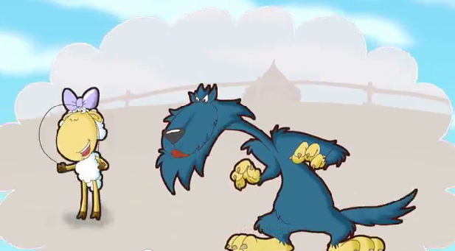
Kybergrooming
Video ze série ovce.sk na téma kybergroomingu
Fáze kybergroomingu
Navázání kontaktu
Budování důvěry, přátelství
Získání citlivých materiálů
Budování emoční závislosti
Příprava schůzky
Schůzka/zneužití
…více k jednotlivým fázím na dalších slidech…
Útočníci (groomeři) jsou nejčastěji muži s pedofilními sklony, nemusí ale splňovat prototyp všeobecně vnímaného násilníka. Může jít o člověka, který v běžném kontaktu působí naprosto normálně. Často jde o velmi emočně inteligentní jedince.
Notes:
http://cz.sheeplive.eu/fairytales/zatajovany-pritel-titulky - video (3:00, ve slovenštině, čj titulky)

Slide 21
Fáze kybergroomingu
Navázání kontaktu
různé strategie – útočníci se vydávají za vrstevníky nebo využívají autoritativního postavení (zástupce castingové agentury…), mohou potenciální oběti oslovovat formou soutěže atd.
navázání kontaktu ještě předchází vyhledávání oběti vhodné k oslovení - dnes velmi snadné na soc. sítích, souvisí to s poskytováním osobních informací…
Kybergroomer přizpůsobuje své online vyjadřování identitě, pod kterou vystupuje, oběti, kterou si vybral a svým záměrům.

Slide 22
Fáze kybergroomingu
Budování důvěry, přátelství
groomer postupně zjišťuje citlivé informace o oběti
často současně komunikuje až s desítkami dětí (pro každé může mít jinou identitu)
využívá různých metod – zrcadlení (stejné zájmy, záliby), dárky (dobíjí kredit, posílá oblíbenou hudbu), nahrazování péče (například u zanedbaných dětí), buduje zdání pochopení, má živý zájem o cokoli, co se týká oběti, navozuje citlivá témata komunikace…
Příklady komunikace: “moc dobře ti rozumím“ … „to je neuvěřitelný, já taky“ … „mě taky naši nerozumí“ … „připadám si sám“ … „ máme tajemství ☺“ … „jestli něco potřebuješ, řekni si“ … „čím ti můžu udělat radost?“

Slide 23
Fáze kybergroomingu
Získání citlivých materiálů
pokračuje v budování důvěry a snaží se od oběti získat co nejcitlivější materiály použitelné později k vydírání
zejména eroticky laděné fotografie, sexuální touhy, kybersex, sebeouspokojování před webkamerou atd.
využívá nejistoty dětí v této oblasti a u dospívajících i touhy objevovat zakázané, možnost chlubit se spolužačkám…
Příklady komunikace: “pošli fotečku“… „jsi krásná“ … „neboj se svléknout, je to jenom pro mne” … „je to normální, dělají to všichni“ ... „pošlu ti ukázkovou od kámošky ☺“

Slide 24
Fáze kybergroomingu
Budování emoční závislosti
přesvědčuje oběť o jedinečnosti jejich vztahu, snaží se ji izolovat od okolí, citově vydírá
začíná si připravovat půdu pro osobní setkání…
Příprava schůzky, schůzka
ujišťuje oběť o potřebě setkat se
v případě, že se oběť brání, nastupuje vydírání pomocí citlivých materiálů
první schůzka může proběhnout naprosto v pořádku na veřejném místě - zejména pro upevnění vztahu a důvěry oběti…
Příklady komunikace: „nikdo mě tak nechápe jako ty“ … „někdy jsem na tebe zlý, ale to proto, že mi na tobě strašně záleží” ... „mám pro tebe dárek, rád bych ti jej předal osobně“ …

Slide 25
Fáze kybergroomingu
Zneužití
pokud si oběť uvědomí, že groomer je nebezpečný, nastává čas vydírání, výhružek a zastrašování
oběť už ale není schopná se z jeho vlivu vymanit sama
ze strany groomera často dochází k opakovanému zneužívání oběti, fyzickému napadání atd.
výjimkou není ani psychická závislost oběti na útočníkovi v takové míře, že oběť podstupuje zneužívání opakovaně bez pokusu o obranu.
Příklady komunikace: „nechceš, aby všichni věděli, že jsi teplej“ … „uvidíš, co se stane“ … „jestli to někomu řekneš - vím, kde bydlíš“ … „sama jsi mne vyprovokovala, je to všechno tvoje vina“ … „klidně vystavím na netu všechno, cos mi poslala...”

Slide 26
Případy kybergroomingu
Nejznámějším českým případem kybergroomingu je kauza Pavla Hovorky z roku 2009. Vrátný Hovorka od roku 2005 zneužil přes 20 chlapců z dětských domovů a internetových seznamek, kteří k němu jezdili „za odměnu“ jako výhru v soutěži. Hovorka byl odsouzen k 6,5 letům ve věznici s ostrahou a byla mu nařízena sexuologická léčba.
Nejnovější české případy:
www.novinky.cz/krimi/334410-lakal-skolacky-k-nataceni-porna-nejmene-deset-jich-zneuzil.html
ustecky.denik.cz/zlociny-a-soudy/vedouci-skautu-zneuzili-39-deti-soud-jim-potvrdil-deset-let-vezeni-20140708-17bb.html
Notes:
Hovorkova kauza: http://zpravy.idnes.cz/deviant-hovorka-se-dockal-za-zneuziti-dvaceti-chlapcu-mirnejsiho-trestu-14o-/krimi.aspx?c=A090526_073207_krimi_cen
Článek 1. případu na Novinky.cz: http://www.novinky.cz/krimi/334410-lakal-skolacky-k-nataceni-porna-nejmene-deset-jich-zneuzil.html
Článek o 2. případu: http://ustecky.denik.cz/zlociny-a-soudy/vedouci-skautu-zneuzili-39-deti-soud-jim-potvrdil-deset-let-vezeni-20140708-17bb.html

Slide 27
Boj proti kybergroomingu a sexuálnímu obtěžování přes webkamery
Virtuální desetiletá holčička Sweetie z Filipín dostala pomocí sofistikovaných technologií dětský hlas i realistickou podobu. Čtyři výzkumníci ji testovali po dobu 10 týdnů - navštívili s ní 19 veřejných chatů. Během této doby projevilo zájem o „pobavení se přes webovou kameru“ s touto virtuální filipínskou holčičkou 20 172 zájemců ze 71 zemí světa. Nizozemská organizace Terre des Hommes tak přispěla k identifikování více než 1000 sexuálních predátorů z celého světa.
Notes:
Více o Sweetie: http://www.saferinternet.cz/aktuality/202-virtualni-desetileta-holcicka-sweetie-odhaluje-online-sexualni-predatory.html, http://zpravy.aktualne.cz/zahranici/postrach-pedofilu-na-webu-je-lovi-virtualni-filipinka/r~d292f24a462811e383e4002590604f2e/
Podrobněji o kybergroomingu v metodice Kybergooming a kyberstalking - k dispozici v materiálech ke kurzu a ke stažení zde: http://www.bezpecne-online.cz/viewdownload/3-materialy-pro-ucitele/67-kybergrooming

Slide 28
Autorská práva a stahování
Autorský zákon (č. 121/2000 Sb.) dělí autorská práva na:
AuP osobnostní (morální) – nezpochybnitelné právo autora díla na osobování si autorství a právo rozhodnout se o zveřejnění a zpřístupnění díla – jsou nepřevoditelná.
AuP majetková – práva na užití díla a práva na odměnu za dílo, právě AuP majetková hlavně upravuje Autorský zákon, práva na užití se autor nemůže vzdát, ale může je převádět či dále licencovat (poskytovat dalším osobám, zástupným agenturám), zanikají 70 let po smrti autora či posledního spoluautora, po jejich zániku se dílo stává volně užitelným.

Slide 29
Autorská práva a stahování
Užitím autorského díla se rozumí především právo na rozmnožování díla, právo na rozšiřování, pronájem, půjčování a vystavování originálu nebo rozmnoženiny díla a právo na sdělování díla veřejnosti.
Více o možnosti užití díla zejména v kontextu pedagogické praxe (užití autorského díla při výuce, tvorbě výukových materiálů atd.) v modulu 5 (aktivita 5.1 Digitálně-informační gramotnost).

Slide 30
Stahování
K porušování autorských práv na internetu dochází zejména v souvislosti s nelegálním stahováním a poskytováním autorských děl veřejnosti.
Stále platí, že pořízení 1 rozmnoženiny díla pro osobní potřebu není nelegální (výjimku tvoří počítačové programy a databáze).
to znamená
1 stažení filmu, hudby či knihy pro vlastní potřebu je v pořádku, pokud dílo neposkytnete dál (např. kamarádovi) a dílo nezveřejňujete (nevystavíte na web)
POZOR – stahování počítačových her zatížených AuP je nelegální za jakýchkoli podmínek.

Slide 31
Příklad nelegálního užití díla
Petr se rozhodl, že by rád vytvořil sestřih videa z dovolené. Sestřih sám byl ale velmi nudný, tak se rozhodl jej doplnit hudbou z CD, které si nedávno koupil. S videem se chtěl pochlubit přátelům, a tak jej nahrál na YouTube a pak nasdílel na svém Facebookovém účtu. Autora hudby u videa uvedl i s odkazem na jeho webové stránky.
V čem přesně se Petr dopustil nelegálního jednání?
Petr se dopustil nelegálního šíření díla bez souhlasu autora a to především nahráním videa na YouTube a sdílením na sociální síti.
Ačkoli Petr uvedl autora hudby, právo na šíření jeho díla nemá – autor by ho mohl žalovat za nelegální užití díla.
Aby bylo Petrovo jednání legální, musel by video zveřejnit bez hudby a nebo jej doplnit hudbou volnou (uplynulo 70 let od smrti autora) a nebo hudbou pod některou z licencí Creative Commons.

Slide 32
Problematika peer to peer sítí
Stahování pomocí softwaru typu peer to peer je vždy nelegální.
PROČ?
Aby mohl uživatel stahovat obsah jejich pomocí, musí nejprve dát přístup ostatním uživatelům k části obsahu svého počítače – často se jedná o jiná díla zatížená autorskými právy.
Při stahování pomocí těchto sítí je právě stahovaný obsah zpřístupněn ostatním uživatelům – stahovaný obsah (dílo spadající pod ochranu autorského zákona) je tedy současně zpřístupněn k dalšímu stažení ostatním uživatelům, a tedy neoprávněně sdělován veřejnosti.
Notes:
Více o autorském právu a stahování v metodice Autorská práva a ilegální stahování, k dispozici v materiálech ke kurzu a ke stažení zde: http://www.bezpecne-online.cz/viewdownload/3-materialy-pro-ucitele/68-autorske-pravo-a-ilegalni-stahovani

Slide 33
Případy postihů za nelegální stahování
Nejznámější český případ z roku 2008 – chlapec natočil kinorip filmu Simpsonovi ve filmu a nasdílel jej na internetu.
Případ 16 letého chlapce z Liberce, který na svých webových stránkách nabízel až 2 500 filmů ke stažení.

Slide 34
Nevhodný a nelegální obsah
Obsah webu, který je pro děti a mladé uživatele nevhodný, můžeme rozdělit na obsah:
Nelegální/protizákonný – tento obsah je možné nahlásit a pokusit se jej z internetu odstranit, do těchto snah se zapojuje i policie a státní složky.
Legální, ale nevhodný – obsah je obecně legální, ale pro děti nevhodný, většinou se za dostatečné upozornění považuje tzv. disclaimer nebo varování, že obsah není vhodný pro mladší 18 let.
Notes:
Více o nevhodném obsahu v metodice Nezákonný a nevhodný obsah na internetu k dispozici v materiálech ke kurzu a ke stažení zde: http://www.bezpecne-online.cz/viewdownload/3-materialy-pro-ucitele/64-nebezpecny-a-nezakonny-obsah

Slide 35
Nelegální/protizákonný obsah
Dětská pornografie, tvrdá a deviantní pornografie, neoznačená pornografie na místech přístupných dětem
Extremistický obsah, hnutí, která prokazatelně směřují k potlačení práv a svobod člověka, nebo hlásají rasovou, etnickou, národnostní, náboženskou či třídní zášť nebo zášť vůči jiné skupině osob, nesmí být ani vyjadřován pozitivní vztah či obdiv k takovému hnutí
Popírání genocidia
Hanobení národa, rasy, etnické nebo jiné skupiny osob, podněcování k nenávisti nebo k omezování jejich práv a svobod
Vyhrožování usmrcením, ublížením na zdraví nebo způsobením škody velkého rozsahu
Materiály ukazující surové nebo trýznivé týrání zvířete
Dětem či dítěti zpřístupněný závadný obsah s úmyslem svést ho k zahálčivému nebo nemravnému životu

Slide 36
Legální, ale nevhodný obsah
Pornografie, je-li zajištěna její nepřístupnost do 18 let
v praxi se ovšem považuje za dostačující ochranu umístí-li provozovatel na web před zobrazením samotného obsahu varování (tzv. disclaimer), že je tam umístěn obsah přístupný až od 18 let,
v průběhu dospívání je sledování soft pornografie naprosto normální a není nijak škodlivé,
problémy mohou nastávat při častém sledování pornografie, která ukazuje, jak sex v praxi nevypadá – z toho mohou později vyplývat různé problémy, které mohou narušovat zdravý sexuální život,
je důležité, aby byly děti včas před pornografií varovány a bylo jim vysvětleno, k čemu slouží a co je a co není normální,
vzdělávací film s názvem Get Consent (Měj souhlas) týkající se pornografie, sexuální výchovy a znásilnění.
Notes:
Vzdělávací film: https://www.youtube.com/watch?v=2c3_wvCp7Ys (v islandštině s anglickými titulky, 20:03) – pozor obsahuje explicitní ukázky pornografie

Slide 37
Legální, ale nevhodný obsah
Násilný obsah – videa a obrázky zachycující násilí, rvačky atd.
konzumaci takového obsahu je velmi těžké zabránit (většinou nejde o nelegální obsah),
mezi dospívajícími chlapci jsou taková videa často velmi populární,
násilná videa mohou vzbuzovat pocity síly, burcovat ve sledujících bojovnost a agresivitu a pocit, že bolest neexistuje nebo minimálně není taková, dnešní chlapci tak často nemají představu o skutečné bolesti,
protože děti neznají vlastní bolest ani bolest soupeře, bez ostychu nebo vcítění se jsou schopny si na mobil natočit jak je někdo bit, týrán nebo ponížen,
za problematickou součást tohoto tématu je považována tzv. občanská žurnalistika – tedy reálná videa šířena po internetu za účelem informovanosti a přímého zpravodajství např. z míst, kde probíhají ozbrojené konflikty.
Právní pozadí: přímé a časté šíření brutálních videí mezi dětmi mladšími 18 může být považováno za trestný čin ohrožování výchovy dítěte (§ 201 TZ).

Slide 38
Legální, ale nevhodný obsah
Pro-ana weby – webové stránky zaměřené na propagaci extrémního hubnutí (poruch příjmu potravy), sdružují se zde většinou dívky, které tomuto kultu podlehly a vzájemně se podporují, tyto weby mohou svádět také k sebepoškozování.
Obsah podněcující extremistické názory – webové stránky, které často působí naprosto nevinně, mají informativní charakter, ale jejich obsah je tendenční a zmanipulovaný, často odkazují na již zjevné extremistické weby.
Ačkoli je šíření extremismu v ČR nelegální, weby tohoto charakteru se těžko definují jako extremistické a zároveň jsou často provozované na zahraničních severech, čímž jejich postižitelnost dále klesá.

Slide 39
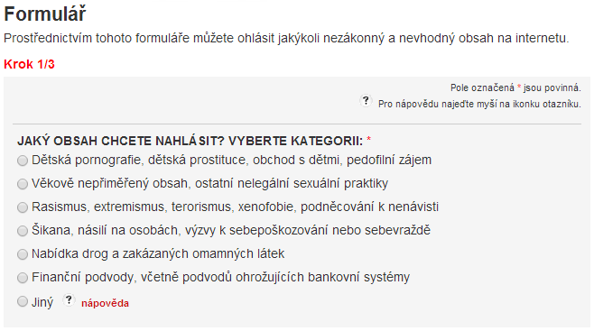
Hlášení nevhodného obsahu
K nahlašování nevhodného obsahu slouží tzv. Hot-lines – horké linky
V ČR takto funguje Horká linka, kde je možné obsah nahlásit pomocí webového formuláře či e-mailem

Slide 40
Hesla
Používání silných a různých hesel je základním předpokladem k udržení si vlastního soukromí na internetu
Silné heslo = obsahuje alespoň 8 znaků ze tří znakových řad, ideálně jde o „slovo“ co na první pohled nedává smysl
Heslo by nemělo obsahovat žádné osobní informace o uživatelovi (např. datum narození, jména rodinných příslušníků, místo narození atd.)
Heslo je osobní informace, kterou nesdělujeme ani nejbližším přátelům, zároveň si je nikam nezapisujeme – rozhodně ne na papírek k počítači (možnost používání správce hesel)
Nepoužíváme 1 heslo pro všechny služby
Ideální je mít v zásobě několik hesel různé síly tvořených například na stejném principu a podle důležitosti služby je používat (např. pro eshopy, kde nemám zadané žádné osobní informace nemusí být heslo tak silné, jako na sociální síť, kde je o mě mnoho informací)
Pro důležité služby, jako je internetové bankovnictví a e-mail je důležité mít opravdu silná a jedinečná hesla a pravidelně je měnit
Notes:
Článek o programech pro správu hesel: http://www.zive.cz/clanky/nejlepsi-program-pro-praci-s-hesly/sc-3-a-156026/

Slide 41
Další rizika technického charakteru
Technické zabezpečení zařízení – platí i pro mobily a tablety
- nainstalovaný a aktualizovaný antivirový program (kvalitní program s dobrými referencemi)
- nainstalovaný a aktualizovaný firewall (brána, která zabezpečuje komunikaci našeho zařízení s ostatními v síti, chrání data v našem zařízení)
- nainstalovaný vždy jen jeden typ antiviru – jinak se softwary přebíjí a nefungují správně
Zodpovědné užívání aplikací a internetu
- stahování bezpečných aplikací, kontrola příloh v poště, pravidelné aktualizace a čištění zařízení, zálohování dat, atd.

Slide 42
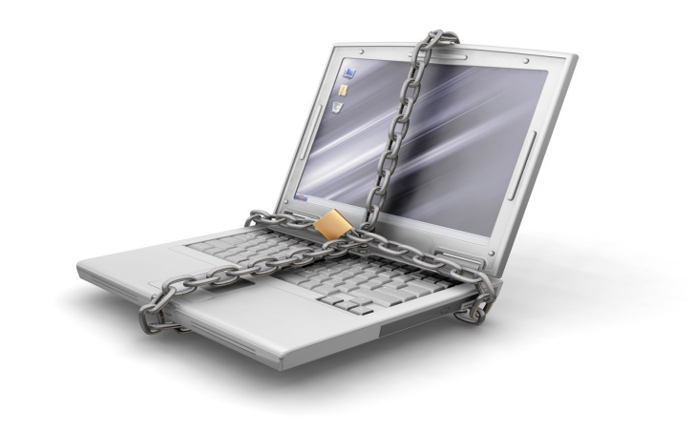
Využívání veřejných wi-fi a technických zařízení
Při využívání volně přístupných zařízení či wi-fi sítí sítí si vždy dávejte pozor, kam se přihlašujete (zařízení může být infikováno virem, který sleduje přihlašovací údaje).
Ujistěte se, že na internetovém prohlížeči není zapnutá funkce zapamatování si přihlašovacích údajů.
Při odchodu se nezapomeňte ze všech služeb odhlásit.
Pro jistotu též zkontrolujte historii prohlížeče a smažte ji.

Slide 43
Profesionální reputace
Jak na ochranu vlastní profesionální i osobní reputace na internetu?
Kontrola vlastní digitální stopy - googlujte se (pravidelně – studenti to budou také zkoušet pravidelně ☺, pozor - je dobré se před tím odhlásit ze všech služeb, abychom nedostali zkreslené informace)
Využívání sociálních sítí s rozmyslem - kontrola školního řádu, zda se na pedagogy v tomto ohledu vztahují nějaká omezení (např. přátelství se žáky, osobní x profesní účet…)
Oddělování profesních a osobních věcí, sítí a zařízení - myšleno v oblasti užívání moderních technologií
Nebát se přiznat, že něčemu nerozumíte - děti baví vysvětlovat něco, čemu ony rozumí a vy ne, nejde o profesionální nedostatek, ale přirozený vývoj

Slide 44
Materiály
V materiálu eS 4.1a Demonstration of eSafety Issues najdete odkazy na mnoho webových zdrojů týkajících se probíraných témat. Projděte si je a zamyslete se nad ochranou své vlastní online identity.

Slide 45
Úkol 1
Jak používat Facebook, abych si nepoškodil/a svou online profesionální reputaci?
Uveďte alespoň 5 strategií pro používání Facebooku.

Slide 46
Nevhodné chování?
Tento materiál popisuje zásady chování učitelů ve Velké Británii.
Ukázka:
Seznam nevhodného chování s možným kárným řízením:
Nepatřičná elektronická komunikace s žáky, kolegy a rodiči včetně chatu a SMS
Posílání (erotické zprávy) kolegům či žákům Grooming – učitel využívá elektronických zpráv, aby navázal neodpovídající vztahy k žákům
Vyhledávání, prohlížení, výroba a sdílení neslušných obrázků dětí.
Využití nevhodného obsahu YouTube k výuce
Notes:
Odkaz na materiál: www.gtcs.org.uk/web/FILES/teacher-regulation/professional-guidance-ecomms-social-media.pdf

Slide 47
Úkol 2
Prostudujte si materiál eS 4.1 b Průvodce profesionála. Zamyslete se, zda by bylo užitečné takový materiál vytvořit u vás na škole a co by bylo třeba změnit. Svůj názor a návrh na zlepšení/změnu uveďte do úkolu a napište do diskuze na moodlu.

Slide 48
Úkol 3
Lektor vytvoří ke každému probíranému nebezpeční online nástěnku (např. http://padlet.com/, http://en.linoit.com/).
Ke každému tématu napište návrhy aktivit, které jsou pro výuku tohoto tématu dle Vašeho názoru nejefektivnější. Aktivity mohou být převzaté z nabídnutých materiálů, ale i odjinud (s platným odkazem) či Vámi vymyšlené. Každý přispěje alespoň jednou na každou nástěnku.

